Slide 1

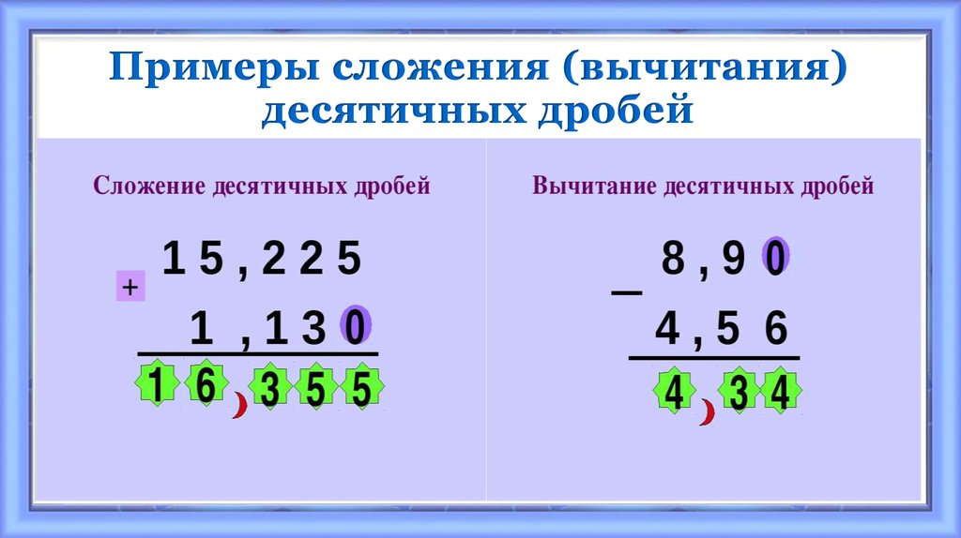
МАТЕМАТИКА
5
КЛАСС
Тема:
СЛОЖЕНИЕ И
ВЫЧИТАНИЕ
ДЕСЯТИЧНЫХ
ДРОБЕЙ

Slide 2
ОБОГАЩАЕМ ЗНАНИЯ

Slide 3
ОБОГАЩАЕМ ЗНАНИЯ
Для того чтобы сложить (вычесть) десятичные дроби:
1) сначала уравнять в этих дробях количество цифр после запятой;
2) затем записать их друг под другом так, чтобы запятая была под запятой;
3) выполнить сложение (вычитание), не обращая внимания на запятые;
4) в полученном результате поставить запятую под запятыми данных чисел.

Slide 4
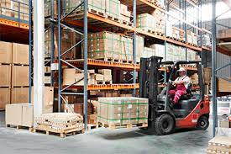

ОБОГАЩАЕМ ЗНАНИЯ
344. На склад в первый день доставили 2,14 т груза, а во второй –
3,65 т. Сколько груза доставили на склад за два дня?
1 день – 2,14 т
2 день – 3,65 т
Решение:
2,14 + 3,65 = 5,79 (т) – за 2 дня
2,14
3,65
5,79
Ответ: 5,79 тонн груза за 2 дня
? т
$$+$$

Slide 5
ОБОГАЩАЕМ ЗНАНИЯ
345. Найдите сумму:
a) 3,8 + 6,1 б) 0,02 + 0,01 в) 1,23 + 9,77
г) 0,003 + 0,006 д) 1,02 + 0,99 е) 24,2 + 0,8
а) 3,8 + 6,1 = 9,9
б) 0,02 + 0,01 = 0,03
в) 1,23 + 9,77 = 11
г) 0,003 + 0,006 = 0,009
д) 1,02 + 0,99 = 2,01
е) 24,2 + 0,8 = 25
3,8
6,1
9,9
0,02
0,01
0,03
1,23
9,77
11,00
+
+
+
0,003
0,006
0,009
1,02
0,99
2,01
24,2
0,8
25,0
+
+
+

Slide 6
РЕШЕНИЕ ЗАДАЧ
347. Найдите сумму:
а) 6,83 + 5,1 б) 1, 3 + 6,47 в) 82,1 + 5,42 г) 4,20 + 0,8
д) 10, 52 + 10 е) 1,3 + 0,346 ё) 67,9 + 2,99 ж) 4,259 + 22,64
6,83
5,10
11,93
1,30
6,47
7,77
82,10
5,42
87,52
4,2
0,8
5,0
+
+
а) 6,83 + 5,1 = 11,93
б) 1, 3 + 6,47 = 7,77
в) 82,1 + 5,42 = 87,52
г) 4,20 + 0,8 = 5
д) 10, 52 + 10 = 20,52
е) 1,3 + 0,346 = 1,646
ё) 67,9 + 2,99 = 70,89
ж) 4,259 + 22,64 = 26,899
+
+
10,52
10,00
20,52
1,300
0,346
1,646
67,90
2,99
70,89
4,259
22,640
26,899
+
+
+
+

Slide 7
РЕШЕНИЕ ЗАДАЧ
348. Найдите разность:
a) 9,5 – 6,1 б) 12,23 – 9,12 в) 8,9 – 3,6 г) 24,7 – 0,3
д) 0,06 – 0,02 е) 0,008 – 0,001 ё) 1,01 – 0,99 ж) 42,53 – 2,53
а) 9,5 – 6,1 = 3,4
б) 12,23 – 9,12 = 3,11
в) 8,9 – 3,6 = 5,3
г) 24,7 – 0,3 = 24,4
д) 0,06 – 0,02 = 0,04
е) 0,008 – 0,001 = 0,007
ё) 1,01 – 0,99 = 0,02
ж) 42,53 – 2,53 = 40
12,23
9,12
3,11
8,9
3,6
5,3
9,5
6,1
3,4
24,7
0,3
24,4
–
–
–
–
0,06
0,02
0,04
0,008
0,001
0,007
1,01
0,99
0,02
42,53
2,53
40,00
–
–
–
–

Slide 8
РЕШЕНИЕ ЗАДАЧ
349. На сколько автомобиль «Каптива»: а) длиннее; б) выше автомобиля «Орландо»?
«Каптива»: длина - 467,3 см
высота – 175,6 см
«Орландо»: длина - 465,2 см
высота – 162,5 см
Ответ: «Каптива» длиннее на
2,1 см и выше на 13,1 см
Решение:
1) 467,3 2) 175,6
465,2 162,5
2,1(см) 13,1(см)
длиннее выше
–
–

Slide 9
РЕШЕНИЕ ЗАДАЧ
350. В двух таблицах обозначены: действие «вычитание» и результат этого действия в виде «разности» десятичных дробей. Пустую строку в таблице « разность» необходимо заполнить нужными буквами, соответствующими действиям «вычитания».
Если вы все сделаете правильно, вы узнаете название карликовой планеты, открытой в 2010 году Узбекскими астрономами.

Slide 10
РЕШЕНИЕ ЗАДАЧ
С
А
М
А
К
А
Н
Д
0,383
0,158
0,225
24,20
10,28
13,92
4,259
2,264
1,995
11,4
6,7
4,7
0,343
0,051
0,292
6,36
4,34
2,02
8,16
5,82
2,34
67,9
2,9
65,0
5,36
1,39
3,97

Slide 11
ЗАДАНИЯ ДЛЯ САМОСТОЯТЕЛЬНОЙ РАБОТЫ

